Slide 1

Autor | Jitka Jerhotová
Škola | ZŠ a MŠ Stožec, okres Prachatice
Téma | Země jižní a jihovýchodní Evropy
Název materiálu | VY_52_INOVACE_15_ŠPANĚLSKO
 | Sada 2
Předmět | Vlastivěda
Ročník | 5.
Číslo projektu | CZ.1.07/1.4.00/21.0697
Datum vytvoření | 4.12.2012
Klíčová slova | Španělsko, Madrid, Pyrenejský poloostrov, Kanárské ostrovy, Baleárské ostrovy

Slide 2
Anotace
Prezentace je určena žákům 5. ročníku ZŠ v oblasti
Člověk a jeho svět. Cílem je poskytnout základní
informace o Španělsku.

Slide 3
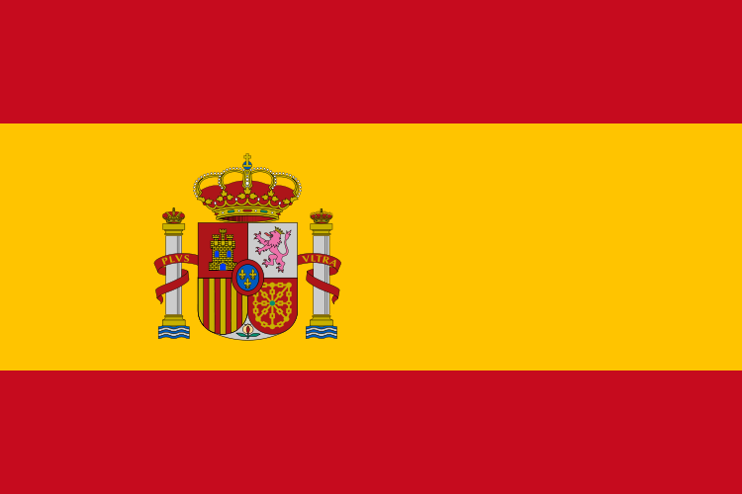
Španělsko

Slide 4
Základní údaje:
Hlavní město: Madrid
Počet obyvatel: 46.000.000
Rozloha: 506.000 km2
Státní zřízení: konstituční monarchie
Měna: euro
Úřední jazyk: španělština
Leží na většině Pyrenejského poloostrova
Vlastní Kanárské a Baleárské ostrovy
Břehy omílá Atlant.oceán , Středoz.moře, Biskaj.záliv
Na jihu se nachází Gibraltarský průliv

Slide 5
Zdroje:
Obrázky: www.microsoft.office.com
cs.wikipedia.org/wiki/Soubor:Flag_of_Spain.svg

